Slide 1

Audit Carrefour
Entrepôt Sfax
Le 07 Juin 2018
M Souheil DRAOUI

Slide 2
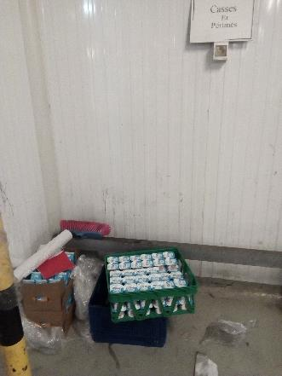
Audit Dépôt UHD- Sfax
PLS: Les produits casses étaient stockés directement au sol.
Présence de déchets de sachets et de films d’emballage au sol.

Slide 3
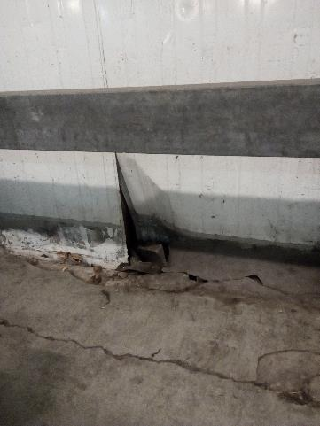
Audit Dépôt UHD- Sfax
FLEG: la paroi de la chambre froide était défoncée suite à une faute de manipulation du chariot.

Slide 4
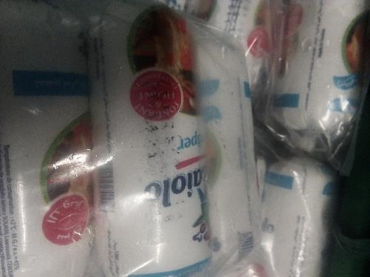
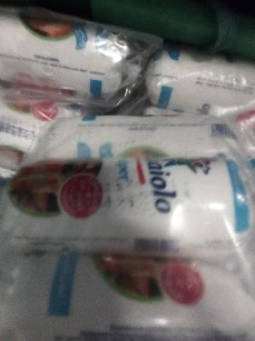
Audit Dépôt UHD- Sfax
PLS: Les DF, DLC et N°Lot des Produits « pizzaiolo » étaient illisibles.

Slide 5
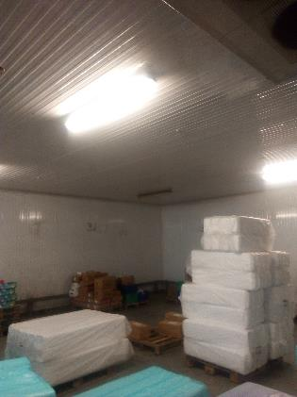
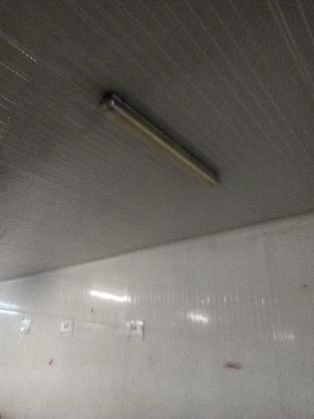
Audit Dépôt UHD- Sfax
FLEG: Présence d’un lampe d’éclairage non fonctionnelle au niveau de la chambre froide FLEG.

Slide 6
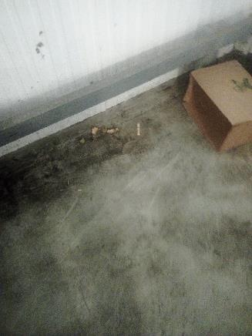
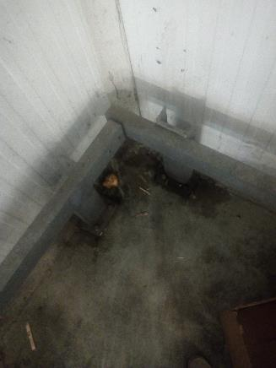
Audit Dépôt UHD- Sfax
FLEG: Présence de restes de fruits jetés directement au sol dans la chambre froide FLEG.

Slide 7
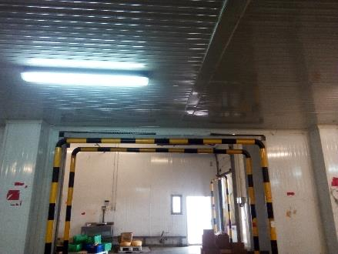
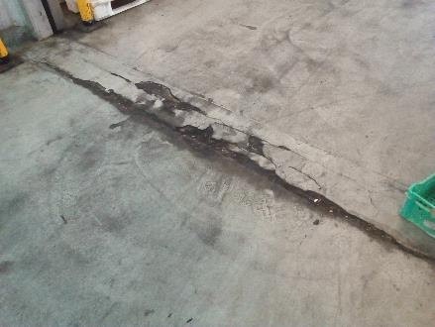
Audit Dépôt UHD- Sfax
FLEG: Le sol était ébréché au niveau de l’entrée de la chambre froide. Les rideaux à lanières de la porte de la chambre froide FLEG étaient absents

Slide 8
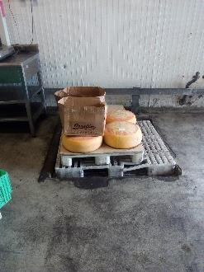
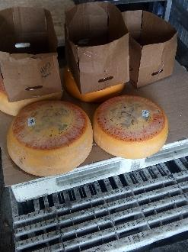
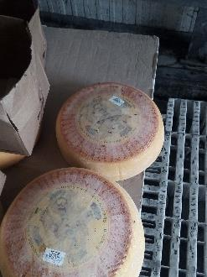
Audit Dépôt UHD- Sfax
PLS: Les meules de fromage étaient en attente de stockage au niveau du sas de réception pendant toute la durée de l’audit. Présence de mouches sur ces produits.

Slide 9
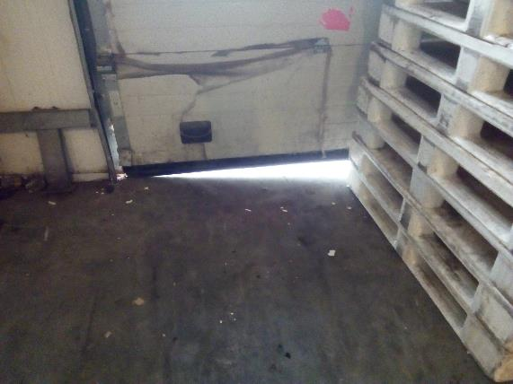
Audit Dépôt UHD- Sfax
PLS: Revoir l’étanchéité de la porte de réception condamnée.

Slide 10
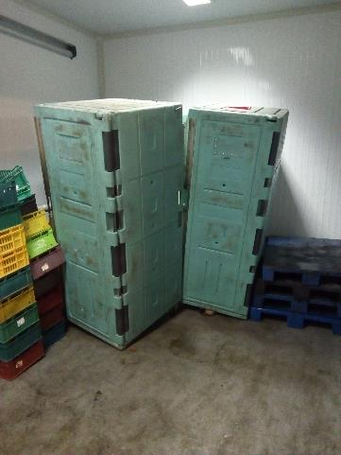
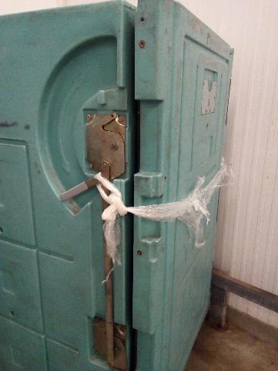
Audit Dépôt UHD- Sfax
Poissonnerie: Présence de 5 caissons en pane.

Slide 11
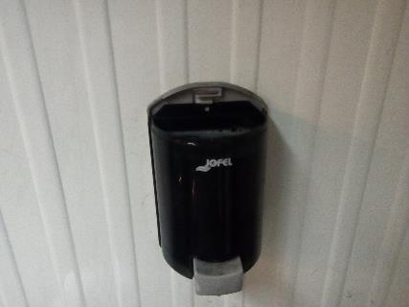
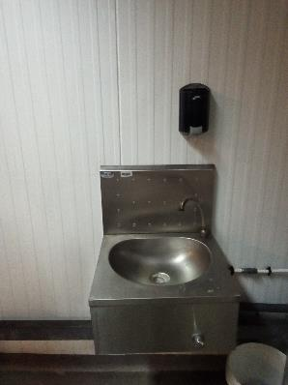
Audit Dépôt UHD- Sfax
Poissonnerie: Absence de distributeur papier.
Le couvercle du distributeur savon liquide était démonté.

Slide 12
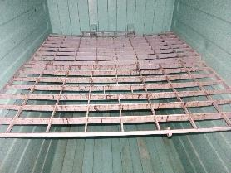
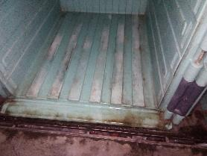
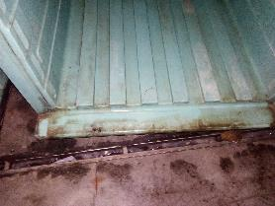
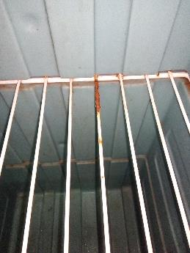
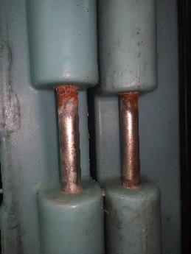
Audit Dépôt UHD- Sfax
Poissonnerie: Présence de rouilles et propreté non satisfaisante au niveau des caissons de stockage.

Slide 13
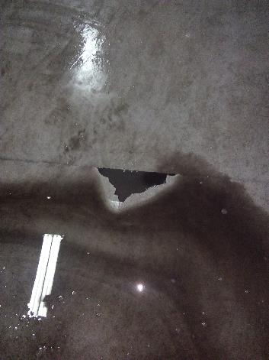
Audit Dépôt UHD- Sfax
Poissonnerie: Le sol était ébréché.

Slide 14
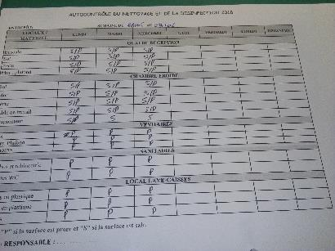
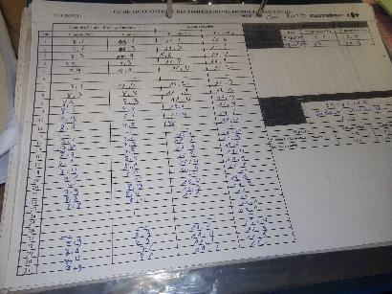
Audit Dépôt UHD- Sfax
PLS: Absence d’enregistrement des températures du 24 au 27 mai 2018. Absence d’enregistrement des autocontrôles du nettoyage du 01 au 07 juin 2018.

Slide 15
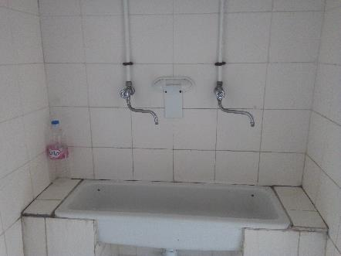
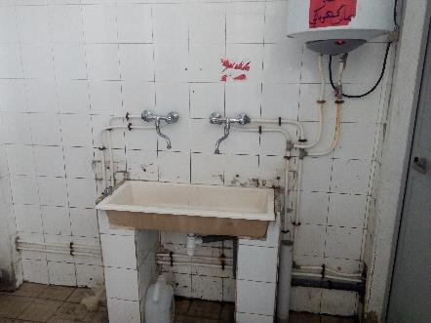
Audit Dépôt UHD- Sfax
Les distributeur papier essuie main et savon liquide étaient absents.

Slide 16
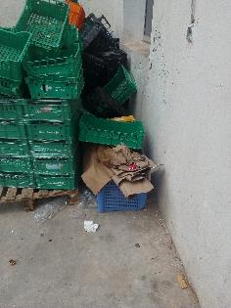
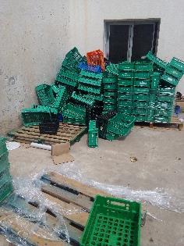
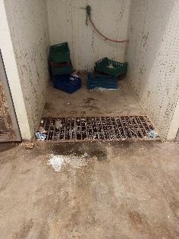
Audit Dépôt UHD- Sfax
Renforcer le rangement et le nettoyage au niveau de la zone de stockage des déchets et des caisses vides.

Slide 17
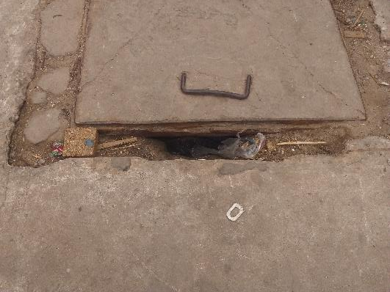
Audit Dépôt UHD- Sfax
Le trous au niveau du regard de la zone de stockage des déchets et de palettes était toujours existant.

Slide 18
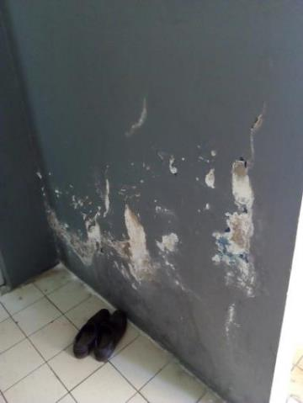
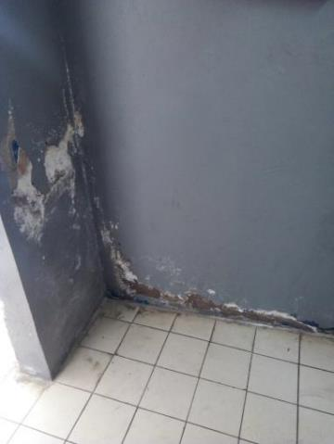
Audit Dépôt UHD- Sfax
Présence de traces d’humidité au niveau des murs des sanitaires des hommes.

